Slide 1
“Hallow Ball Game”
In c# code
Notes:
This template is provided by http://www.free-power-point-templates.com/

Slide 2

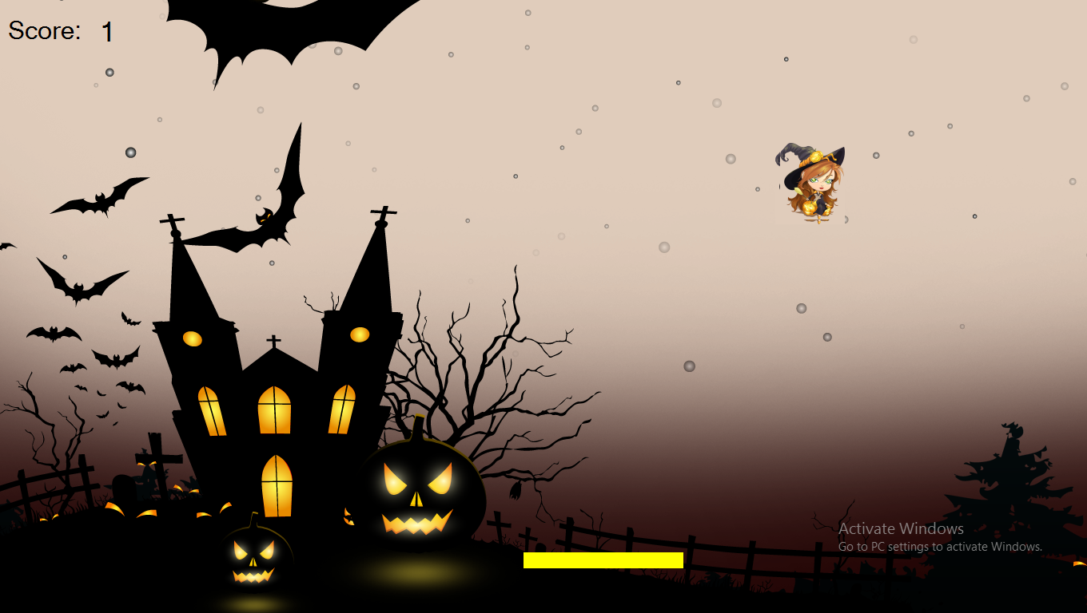

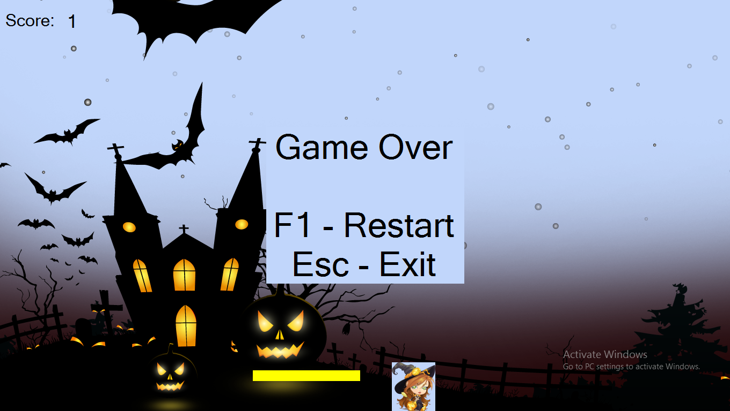

Save my life !!!

Slide 3

“วิธีการเล่น”
คลิ้กเข้าเกม เริ่มเกมโดยการคลิ้กเม้าส์อีกครั้ง
เลื่อนเม้าส์ไปทางซ้าย หรือขวา เพื่อรับลูกบอล
รับลูกบอลได้ 1 ครั้งจะนับ score 1 แต้ม
ห้ามไม่ให้บอลตกพื้น ถ้าตกพื้นคือจบเกม
กด F1 เพื่อเล่นอีกครั้ง
กด esc เพื่อออกจากเกม

Slide 4
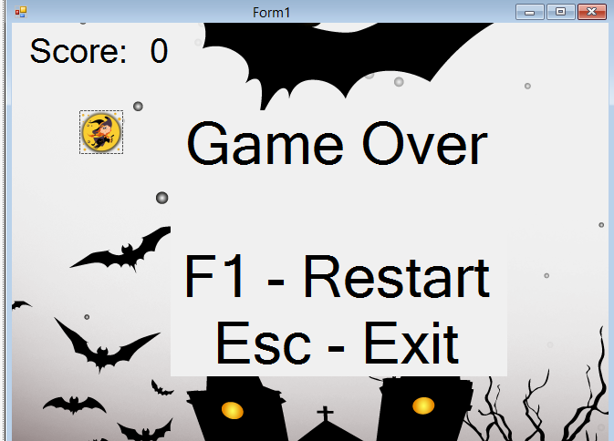

“ส่วนที่ 1 (สุภนิดา) : ออกแบบฟอร์ม,Graphic”

Slide 5
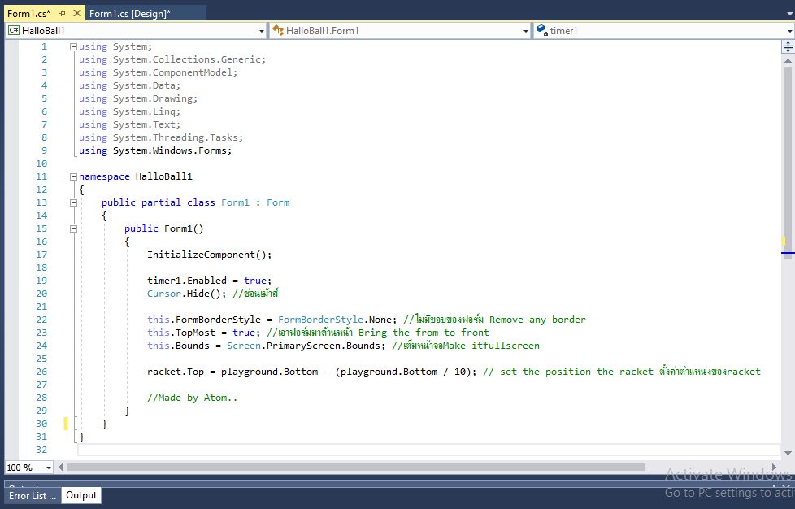
“ส่วนที่ 1 (สุภนิดา) : ออกแบบฟอร์ม,Graphic”

Slide 6
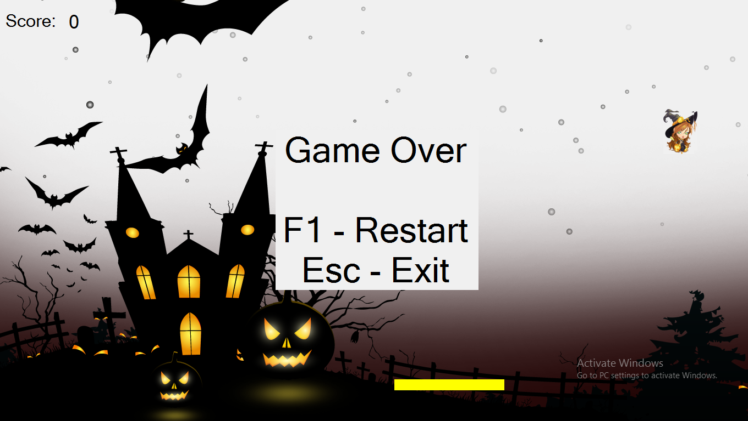
“ส่วนที่ 2 (พรศิริ) : เคลื่อนไหว”

Slide 7
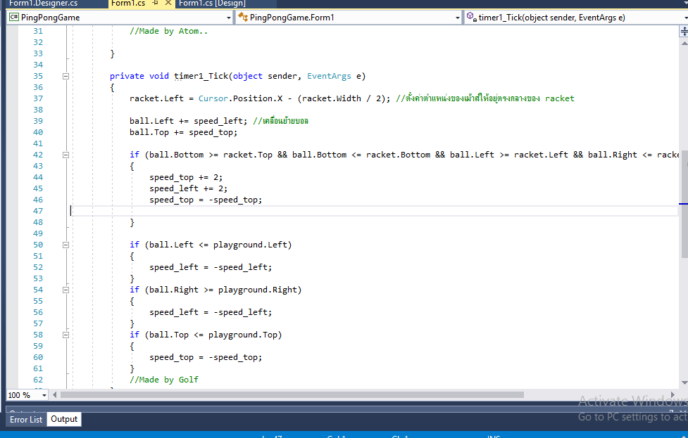


“ส่วนที่ 2 (พรศิริ) : เคลื่อนไหวและเสียง

Slide 8
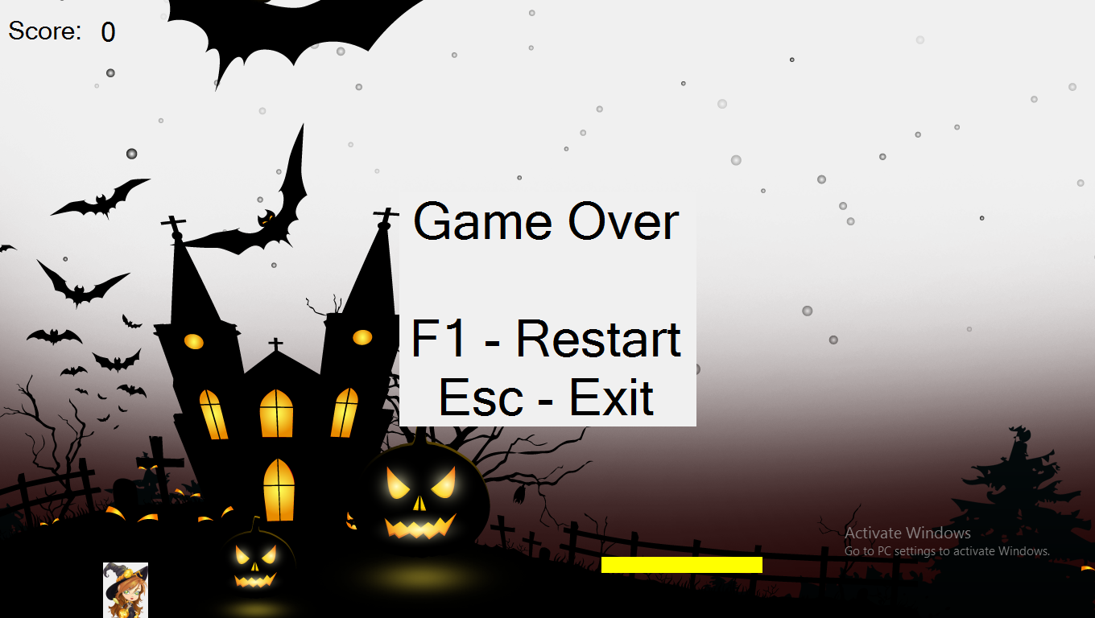
“ส่วนที่ 3 (วุฒิพงษ์) : จบเกม , show messeng box ”

Slide 9
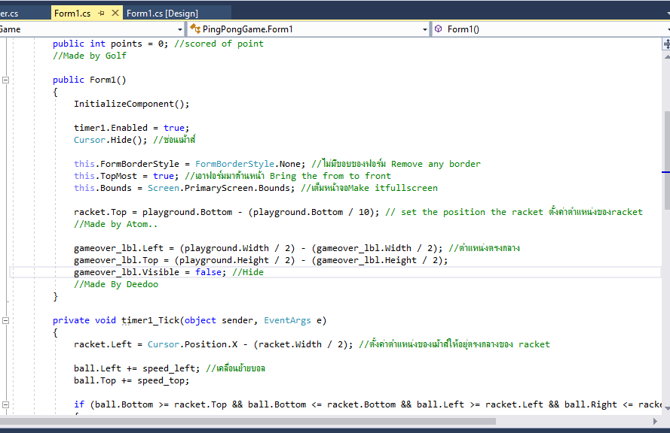
“ส่วนที่ 3 (วุฒิพงษ์) : จบเกม , show messeng box ”

Slide 10
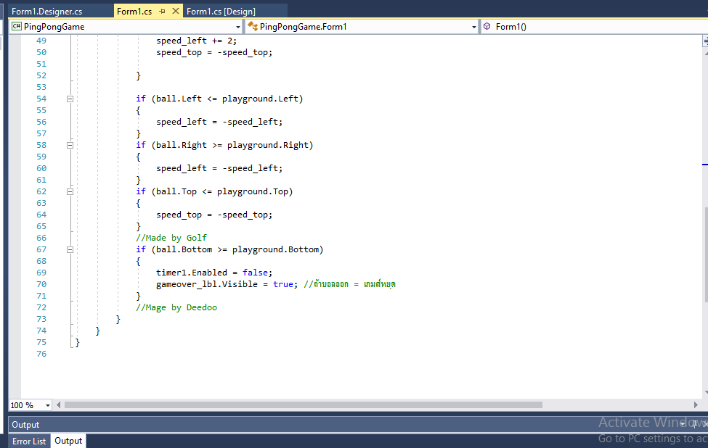
“ส่วนที่ 3 (วุฒิพงษ์) : จบเกม , show messeng box ”

Slide 11
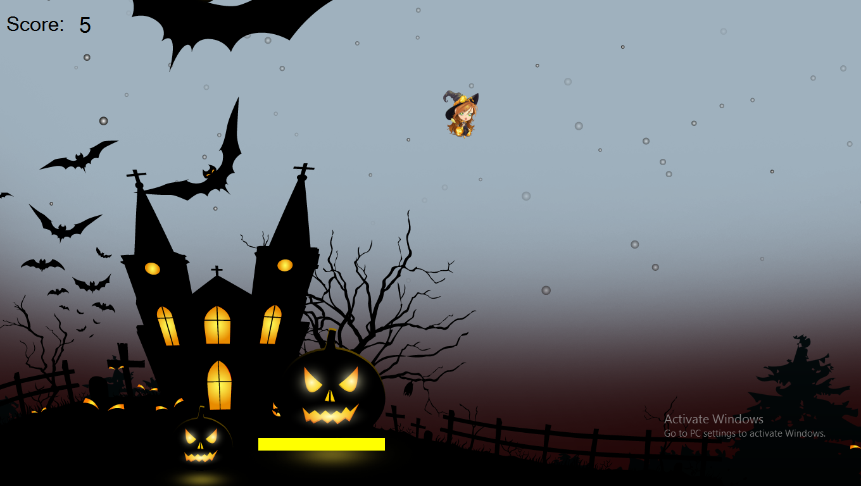
“ส่วนที่ 4 (อุไรพร) : นับ score, random สีพื้นหลัง”

Slide 12
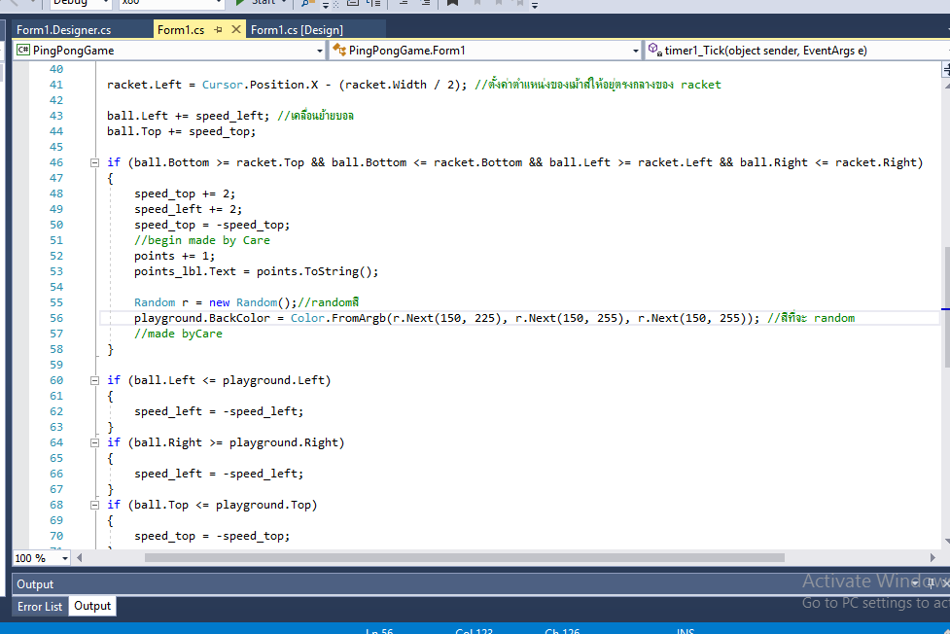
“ส่วนที่ 4 (อุไรพร) : นับ score, random สีพื้นหลัง”

Slide 13
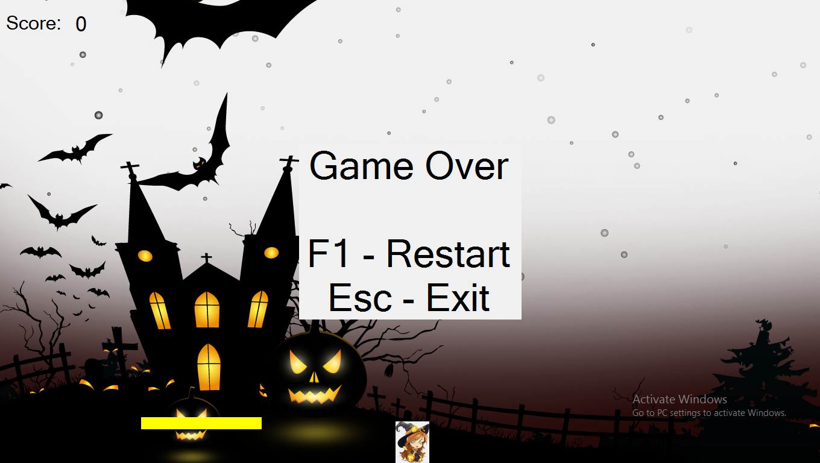

“ส่วนที่ 5 (สุทธิดา) :ตั้งค่าปุ่มออกและเริ่มเกมใหม่”
กด esc เพื่อออกจากเกม

Slide 14
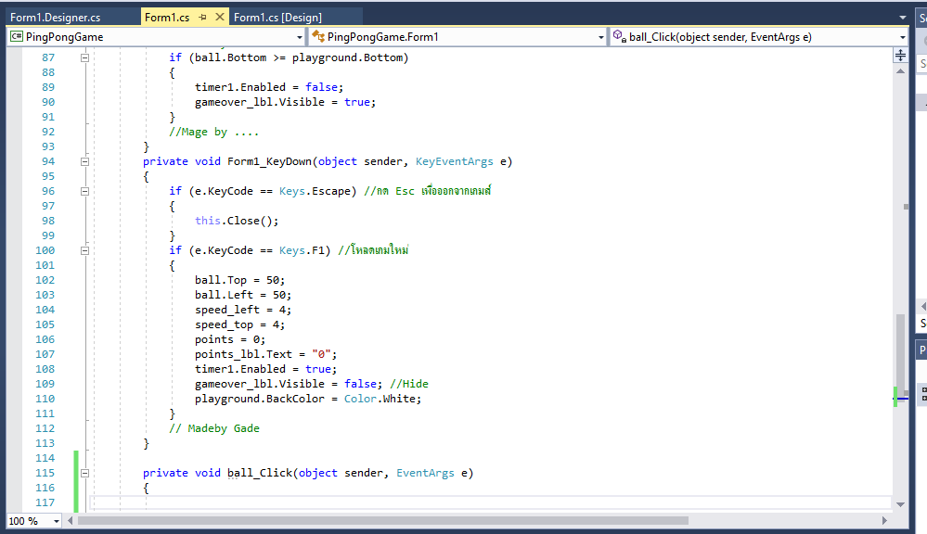
“ส่วนที่ 5 (สุทธิดา) :ตั้งค่าปุ่มออกและเริ่มเกมใหม่”

Slide 15
สมาชิกกลุ่ม
1.นางสาวพรศิริ หอมเนียม 58030196
2.นายวุฒิพงษ์ ฆ้องพรมมา 58030228
3.นางสาวสุทธิดา ตราชู 58030239
4.นางสาวสุภนิดา ซื่อตรงกูล 58030241
5.นางสาวอุไรพร ขีโรท 58030249

